Slide 1
刚体：在外力作用下，形状和大小都不发生变化的物体．(任意两质点间距离保持不变的特殊质点系．)
说明：
⑴ 刚体是理想模型.
⑵ 刚体模型是为简化问题引进的．
刚体的运动形式：平动、转动．

Slide 2
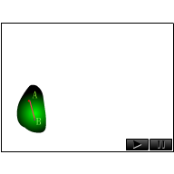
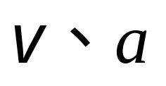
平动：刚体中所有点的运动轨迹都保持完全相同．
特点：各点运动状态一样，如： 等都相同．
刚体平动 质点运动

Slide 3
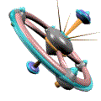
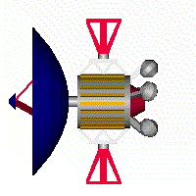
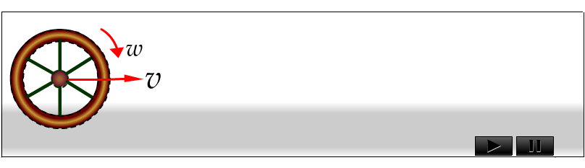
转动：分定轴转动和非定轴转动
刚体的平面运动

Slide 4

刚体的一般运动可看作：
随质心的平动
+
绕质心的转动
的合成

Slide 5
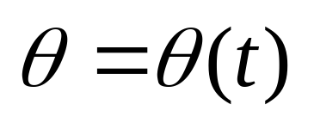




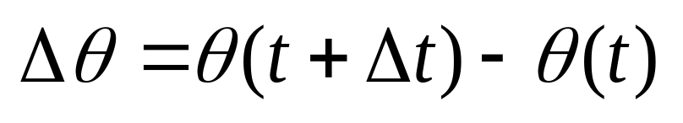
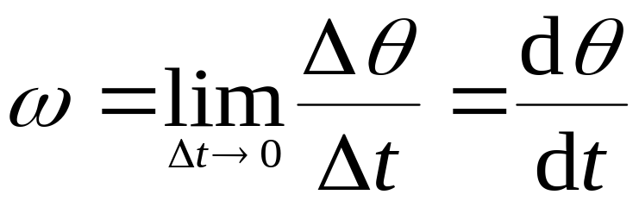
一 刚体定轴转动的角速度和角加速度
角坐标
沿逆时针方向转动
θ
>
0
r
.
P’(t+dt)
O
.
P(t)
沿顺时针方向转动
θ
<
0
x
角位移
角速度

Slide 6






的方向可由右手螺旋定则确定.
在刚体作定轴转动时，其转动方向可以用角速度的正、负来表示.

Slide 7
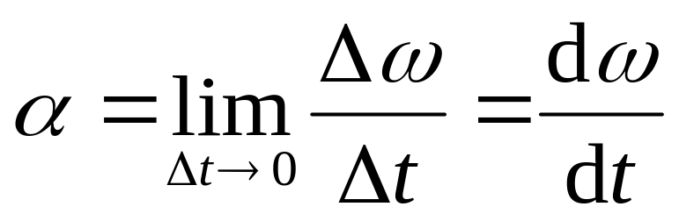
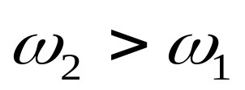
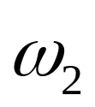
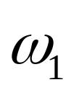
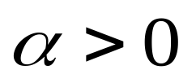
刚体绕定轴转动时，如其角速度发生改变，则其就具有了角加速度.
角加速度

Slide 8
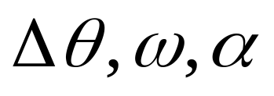
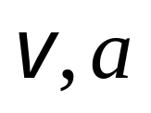
定轴转动的特点
(1) 每一质点均作圆周运动，圆面为转动
平面.
(2) 运动描述仅需一个角坐标．
(3) 刚体的任一质点 均相同，
但 不同.

Slide 9

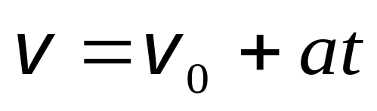
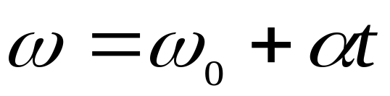
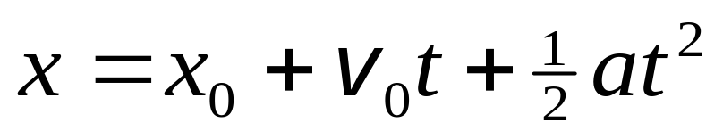
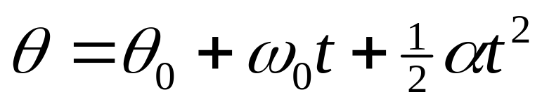
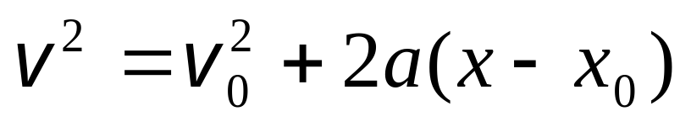
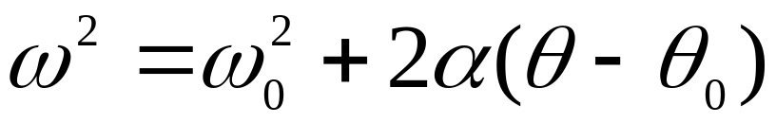
二 匀变速转动公式
当刚体绕定轴转动的角加速度 =常量时，刚体作匀变速转动．
质点匀变速直线运动
刚体绕定轴作匀变速转动

Slide 10
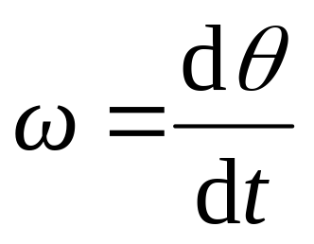
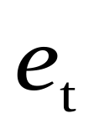
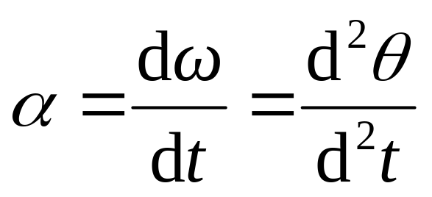





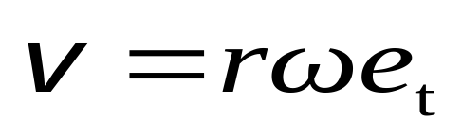
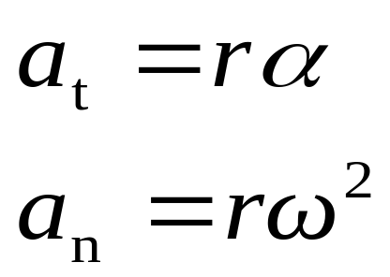
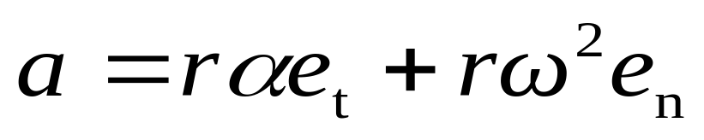
三 角量与线量的关系

Slide 11
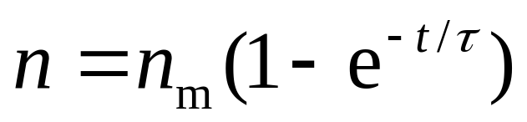
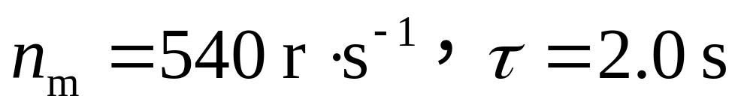
例1 在高速旋转的微型电动机里，有一圆柱形转子可绕垂直其横截面并通过中心的转轴旋转．开始启动时，角速度为零．启动后其转速随时间变化关系为： 式中 ．求：(1)t=6 s时电动机的转速；(2)起动后，电动机在 t=6 s时间内转过的圈数；(3)角加速度随时间变化的规律．

Slide 12
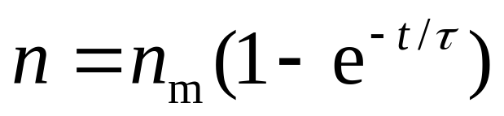
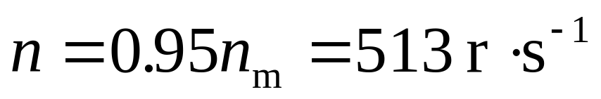
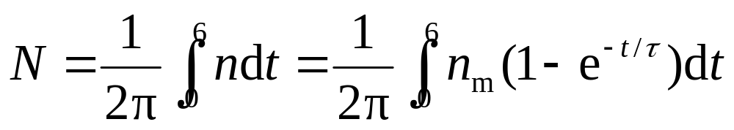
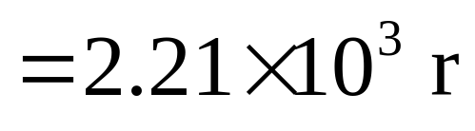
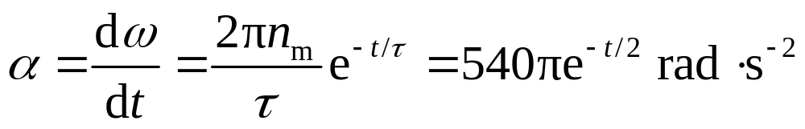
解 (1) 将 t=6 s 代入
(2) 电动机在6 s内转过的圈数为
(3) 电动机转动的角加速度为

Slide 13
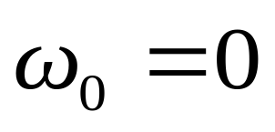
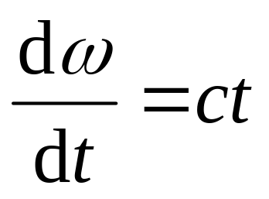

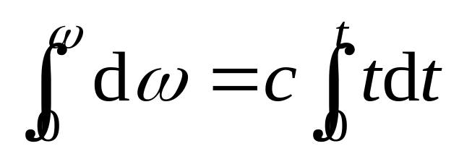
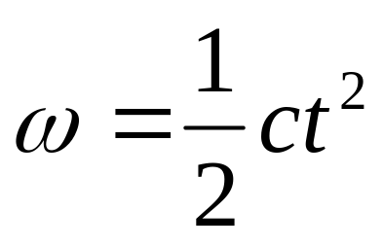
例2 高速旋转的圆柱形转子可绕垂直其横截面且通过中心的轴转动．开始时，它的角速度 ，经300 s 后，其转速达到 18 000 r·min⁻¹ ．设转子的角加速度与时间成正比．问在这段时间内，转子转过多少圈？
解 令 ，即 ，积分
得

Slide 14
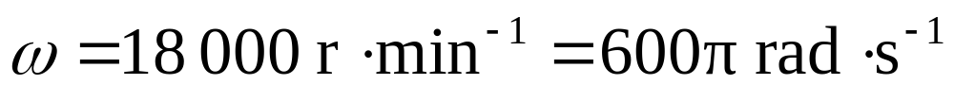
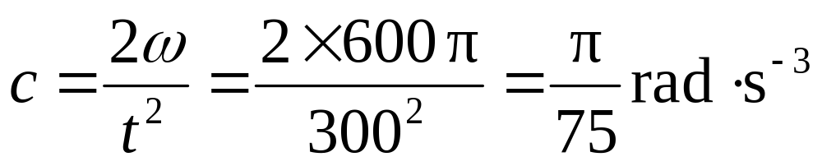
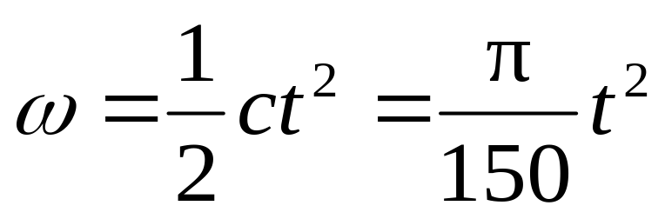
当 t =300 s 时

Slide 15
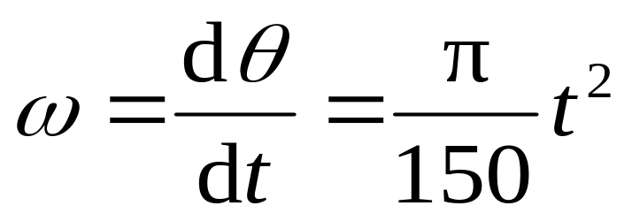
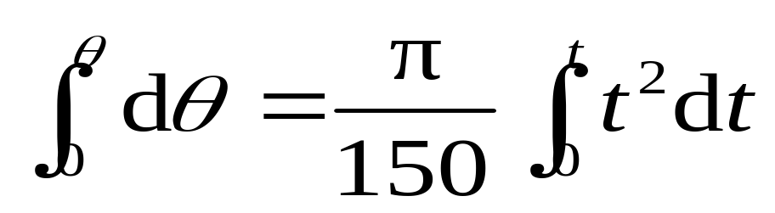
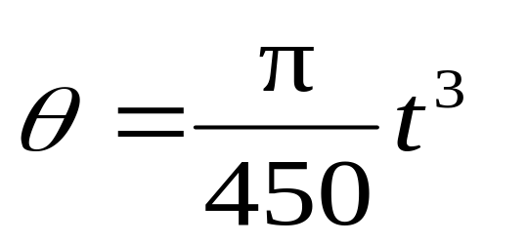
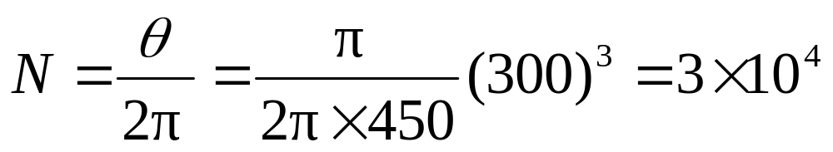
由
得
在 300 s 内转子转过的圈数为

Slide 16
选择进入下一节：
4-0 教学基本要求
4-1 刚体的定轴转动
4-2 力矩 转动定律 转动惯量
4-3 角动量 角动量守恒定律
4-4 力矩做功 刚体定轴转动的
动能定理
*4-5 刚体的平面平行运动

Slide 17
选择进入下一节：
*4-6 刚体的进动
*4-7 流体 伯努利方程
*4-8 万有引力的牛顿命题
*4-9 经典力学的成就和局限性

